Slide 1
QNAP + PLEX
打造家庭娛樂中心

Slide 2
深入解析QNAP與PLEX
1
QNAP NAS 與 PLEX
2
PLEX 介紹
3
安裝與設定
4
操作與播放
5
轉檔

Slide 3
QNAP NAS 與 PLEX

Slide 4
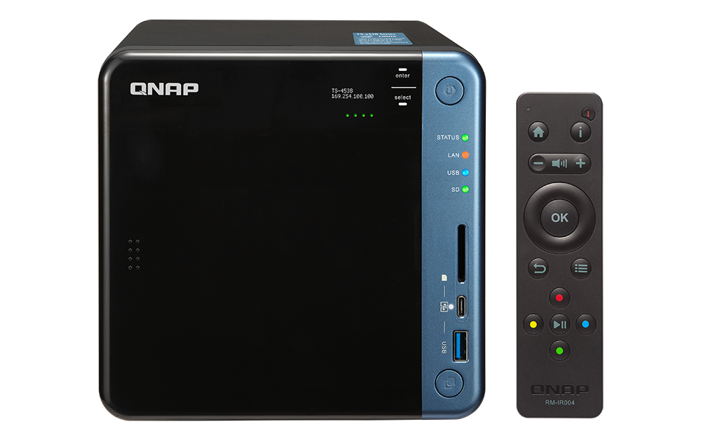
打造家庭娛樂中心
多元的
儲存管理
優質的
多媒體套件
強大的硬體
QNAP NAS
是您最佳的選擇

Slide 5
強力的硬體支援
高速網路及傳輸介面
高效經濟、彈性擴充儲存空間
10GbE
Thunderbolt 3
USB-C QuickAccess
SD 記憶卡槽
Qtier
VJBOD
串接 QNAP 儲存擴充設備
強效繪圖晶片
本地播放
HDMI
上列功能會因 NAS 機種不同而有所差異

Slide 6
高速網路及傳輸介面
多種高速網路傳輸介面，隨個人喜好選擇
Thunderbolt™ 3 高速傳輸
10GbE 網路傳輸埠
支援 SMB 協定，讓 Mac 與 Windows 使用者進行影音編輯協作
10GbE 高速網路傳輸，加速裝置間檔案分享
USB-C QuickAccess
SD 記憶卡槽
USB-C 快速存取埠 ( USB QuickAccess Port )，經由 USB Type-C 傳輸線材連接 Windows PC 及 Mac 電腦
讓您能快速將其他裝置上的資料傳輸到 NAS
上列功能會因 NAS 機種不同而有所差異

Slide 7
PLEX 多媒體應用系列介紹
Intel 系列
AMD 系列
ARM 系列
高效能
影片轉檔播放
高速
多工任務
輕量
多媒體應用
採用 GPU 轉檔服務
採用 CPU 轉檔服務
採用音樂的轉檔服務

Slide 8
PLEX 多媒體轉檔
高效能影片轉檔播放- Intel 系列
Intel 系列支援利用 GPU 轉檔服務
適合作為 PLEX 照片，音樂及高解析度影片轉檔播放
支援高解析度硬體轉檔播放，部份系列最高支援
HEVC 4K 硬體轉檔播放

Slide 9
PLEX 多媒體轉檔
強效繪圖晶片支援硬體加速轉檔 - Intel 系列
NAS 機種 | 1080P | H.264 4K | H.265 4K 8-bit | H.265 4K 10-bit
x51+
x51A, x53A
x82 (Core i Gen6)
x53B (Apollo Lake), x82T3, x82BR (Core i Gen7)
HEVC H.265 10-bit sample file: 4K 30F Level 5.1 main10 -> 1080P(10Mbps)
Notes:
https://docs.google.com/spreadsheets/d/1MfYoJkiwSqCXg8cm5-Ac4oOLPRtCkgUxU0jdj3tmMPc/edit#gid=314388488
NAS 機種
1080P
H.264 4K
HEVC 4K 8-bit
HEVC 4K 10-bit
x51+
Y
--
--
--
x51A, x53A
Y
Y
--
--
x82 (Core i Gen6)
Y
Y
Y
--
x53B (Apollo Lake), x82T3, x82BR (Core i Gen7)
Y
Y
Y
Y
ApolloLake/ Gemini Lake: MP L5.1 8b/10b, up to 4kx2kp60 MP L5 8b/10b, up to 4Kx2Kp30" KabyLake: 4kp60 8b/10b

Slide 10
PLEX 多媒體轉檔
高速多工任務 - AMD 系列
AMD 系列支援利用 CPU 轉檔案服務
適合作為 PLEX 照片與音樂的應用及一般家用影片格式，影片解析度越高
會使用較多的系統資源
搭配 QNAP 提供的多媒體套件
例如：Qmedia for Android TV 及 Apple TV，直接在電視上播放NAS 影片，
或如QVHelper 可將 NAS 中的影片串流至電腦上 VLC 播放器播放

Slide 11
PLEX 多媒體轉檔
輕量多媒體應用 - x31 ARM 系列
ARM 系列僅支援音樂的轉檔案服務
適合作為 PLEX 照片與音樂的應用
搭配 QNAP 提供的多媒體套件
例如：Qmedia for Android TV 及 Apple TV，直接在電視上播放NAS 影片，
或如QVHelper 可將 NAS 中的影片串流至電腦上 VLC 播放器播放

Slide 12
多媒體管理整合方案
收集
管理
播放

Slide 13
多媒體管理整合方案
收集
管理，備份與搜尋
媒體播放
File Station 遠端掛載
Qsync
QNAP 行動 Apps
Download Station
Happyget
File Station
QNAP 行動 Apps
Hybrid Backup Sync
Qsirch 全文檢索搜尋
快照
PLEX
Video Station
Photo Station
Music Station
Cinema28
QNAP 行動 Apps

Slide 14
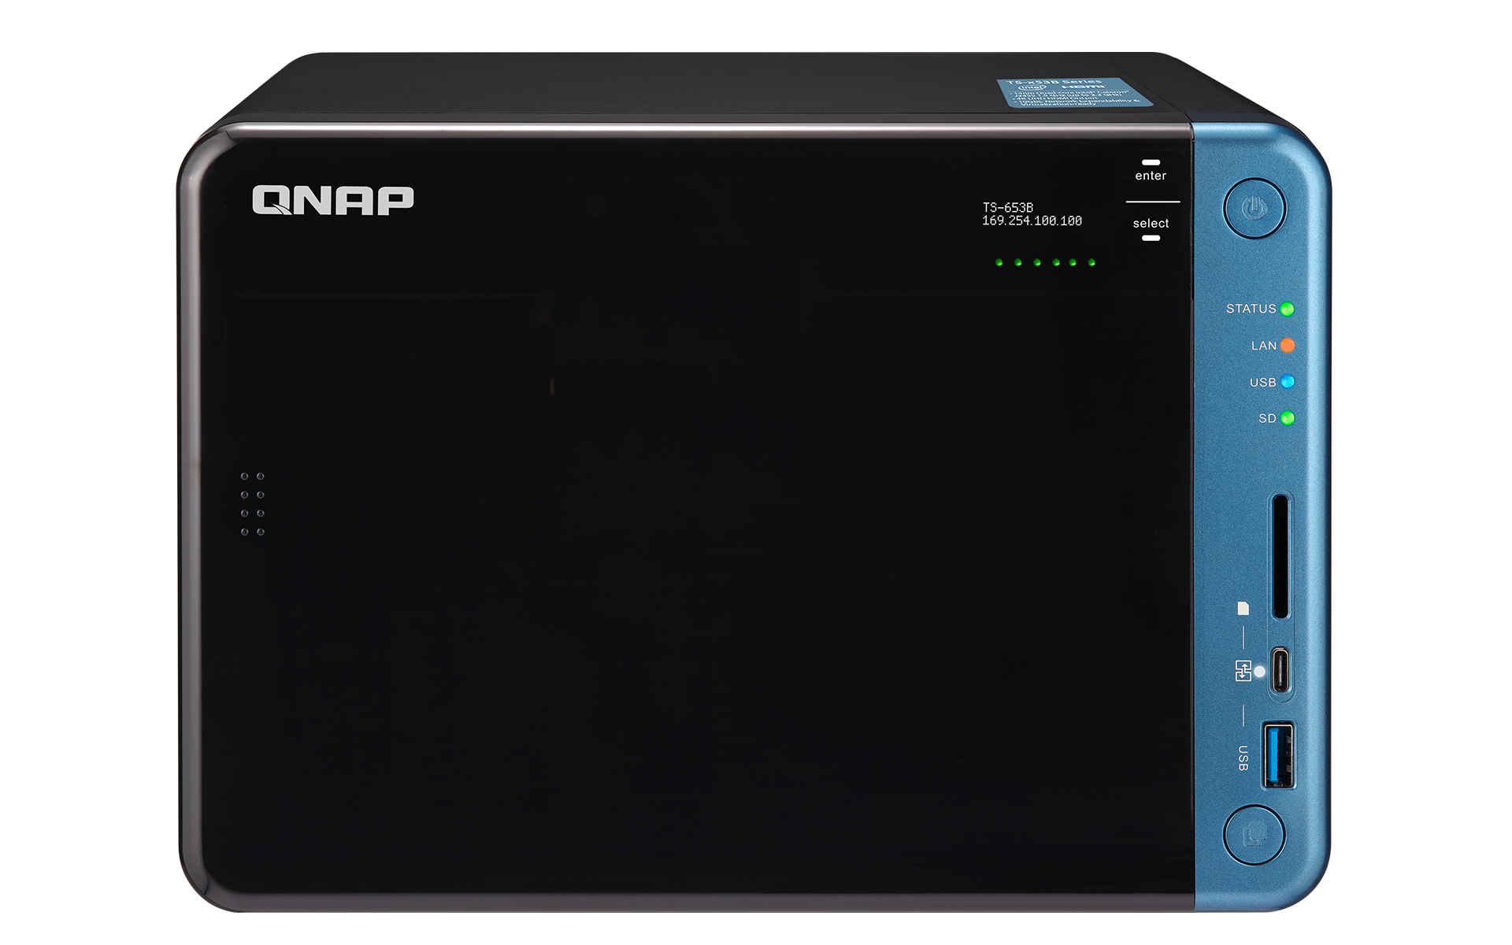
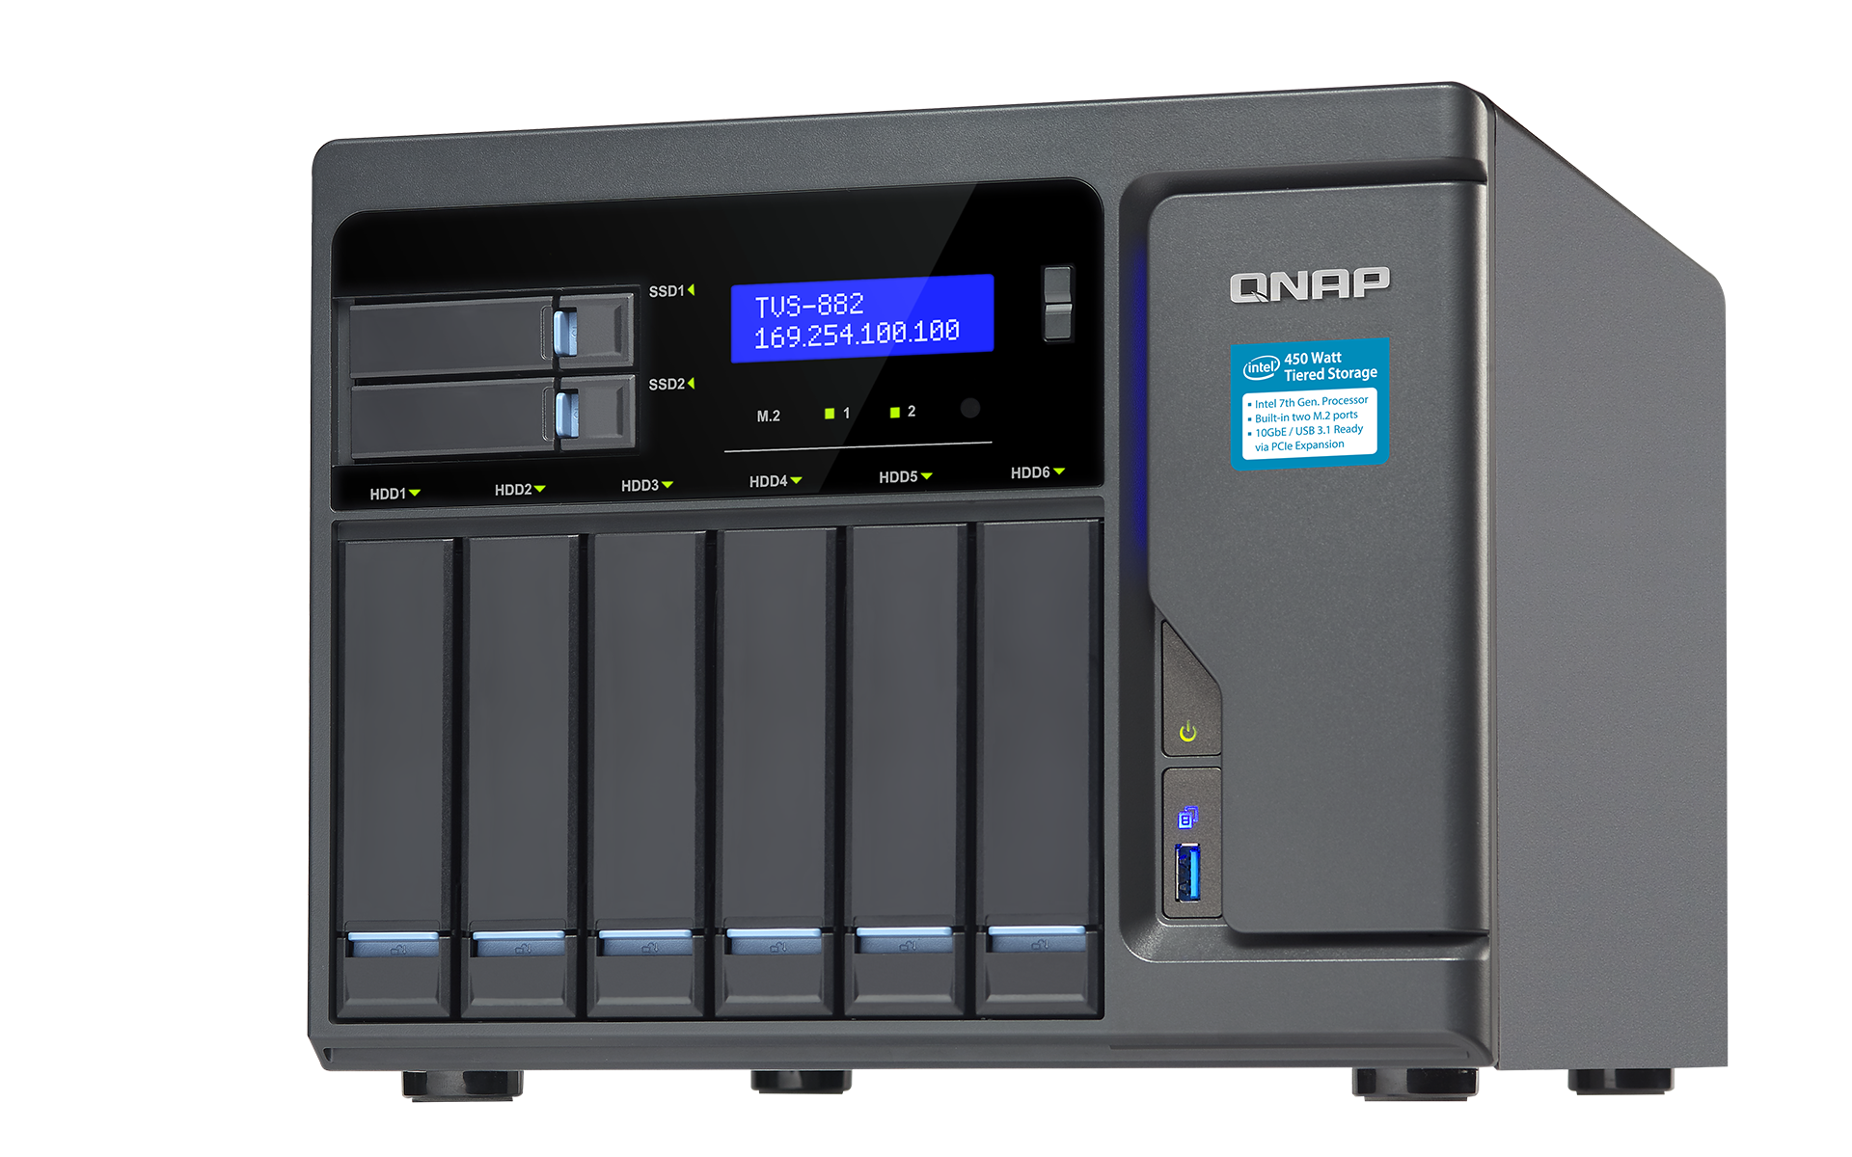
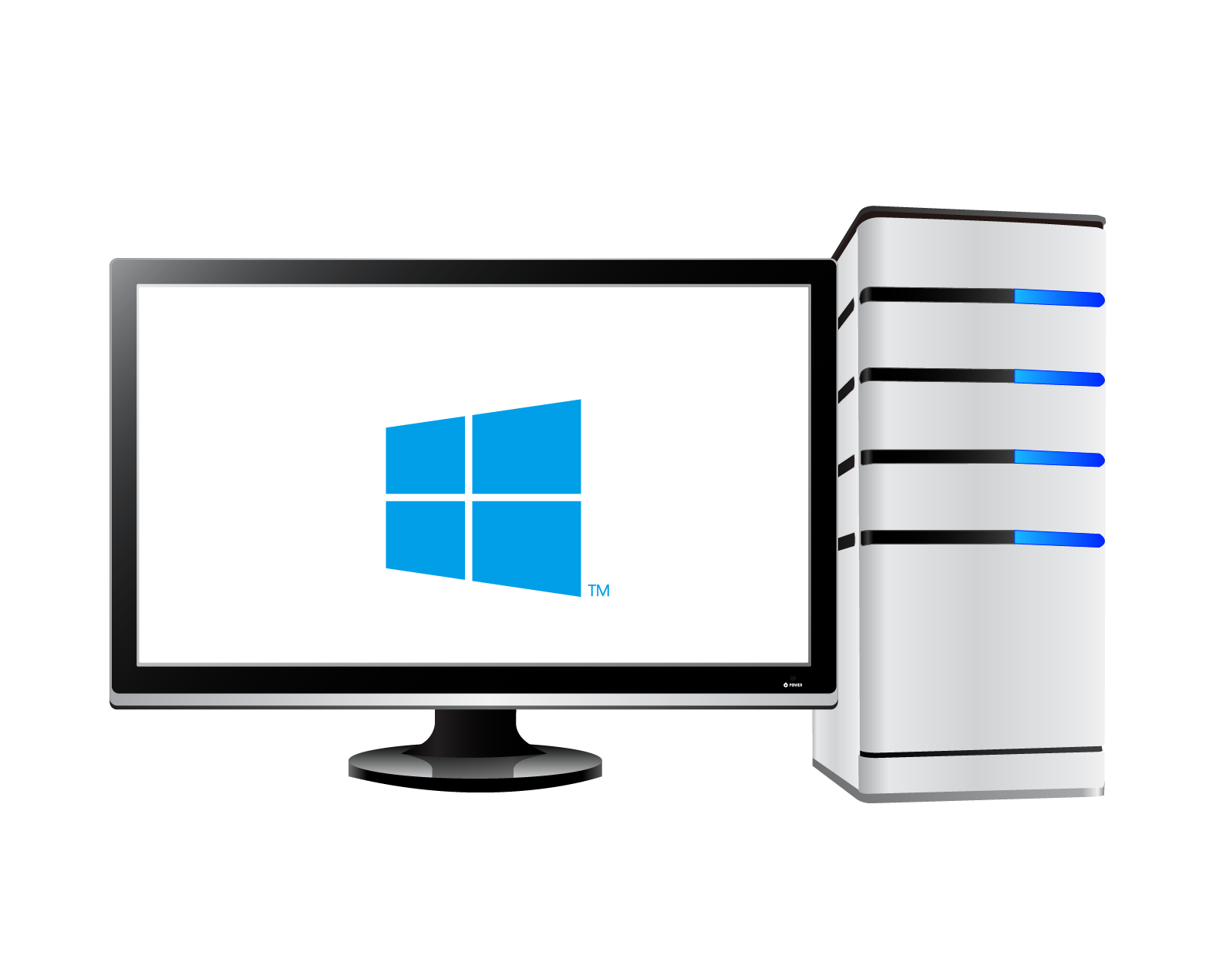
多元收集檔案的方式
NAS
PC

Slide 15
PLEX 介紹

Slide 16
Plex 如同您個人媒體收藏的指揮中心
介面簡單易用
隨時隨地存取播放
豐富多媒體資訊
支援各類影音格式
支援各類裝置
共享

Slide 17
PLEX 媒體伺服器與播放器
PLEX
Media Server
PLEX App

Slide 18
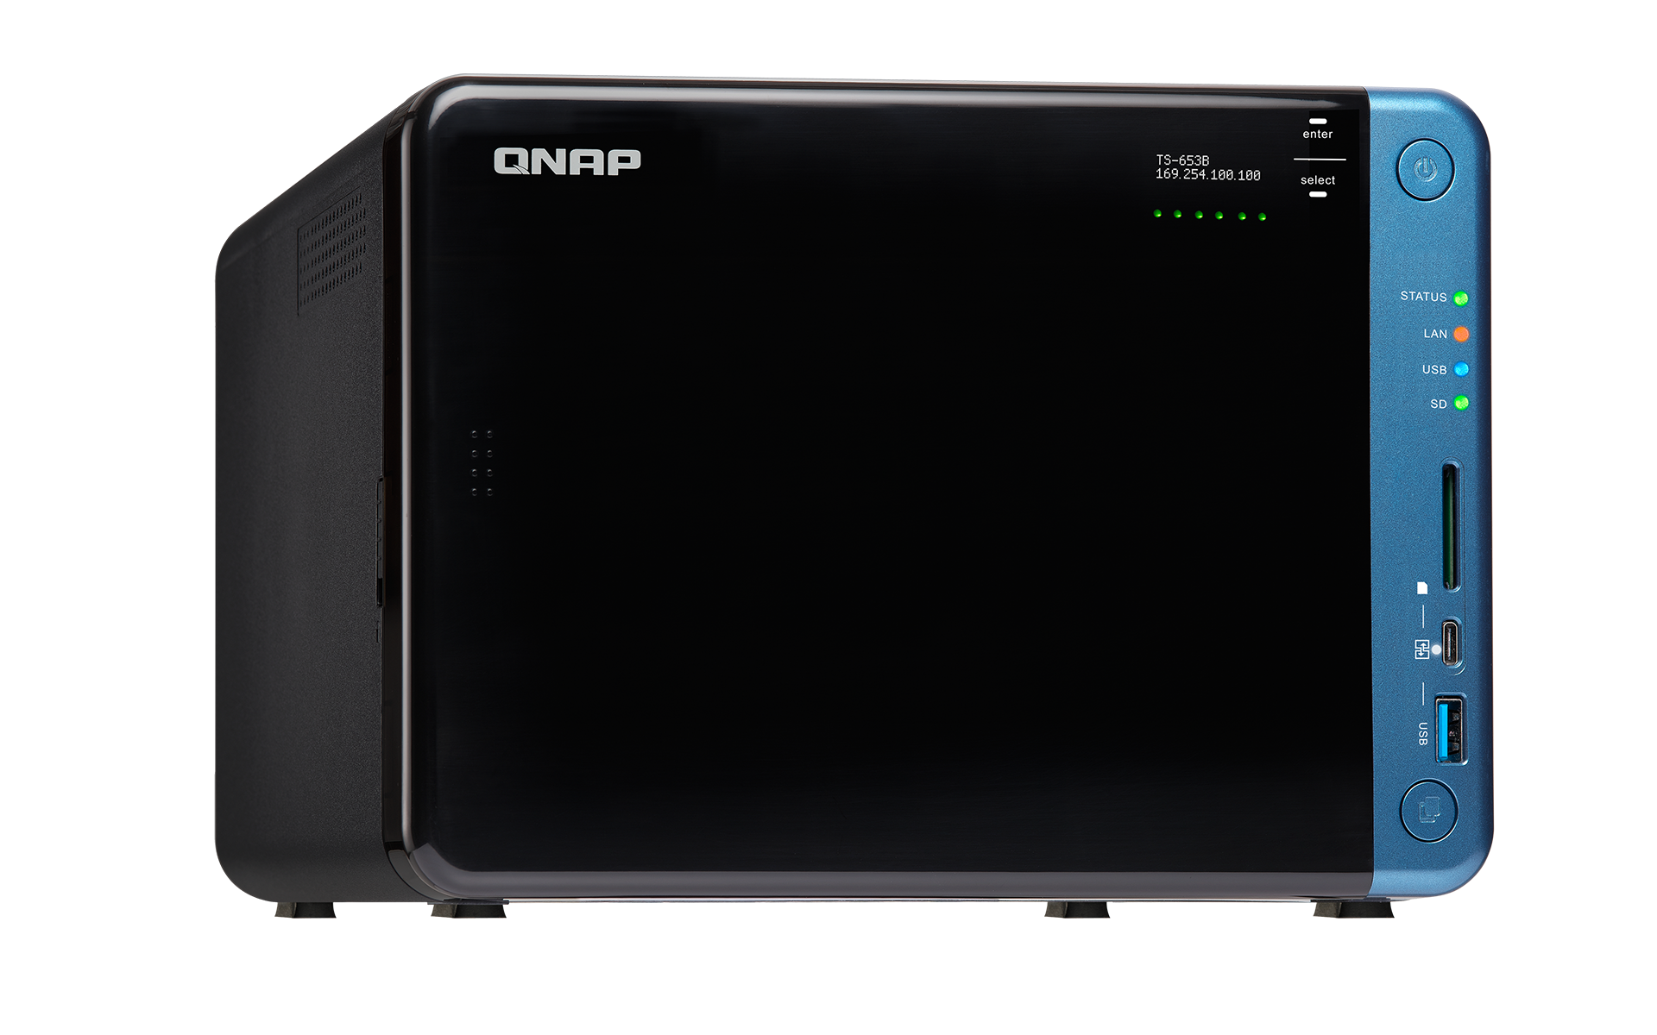
PLEX Media Server
Internet
多媒體集中管理
多媒體資訊
支援各類格式
共享管理

Slide 19
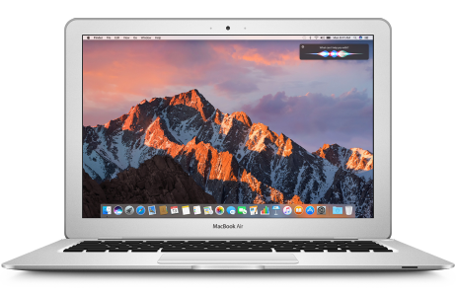
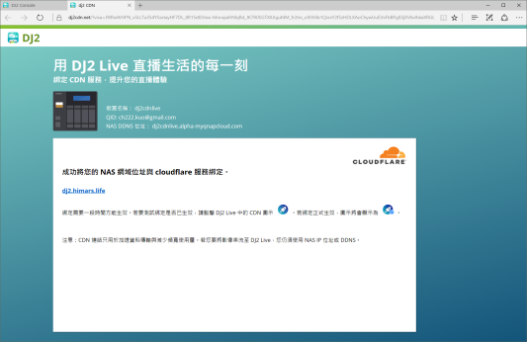
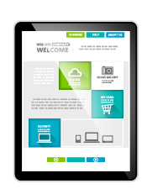
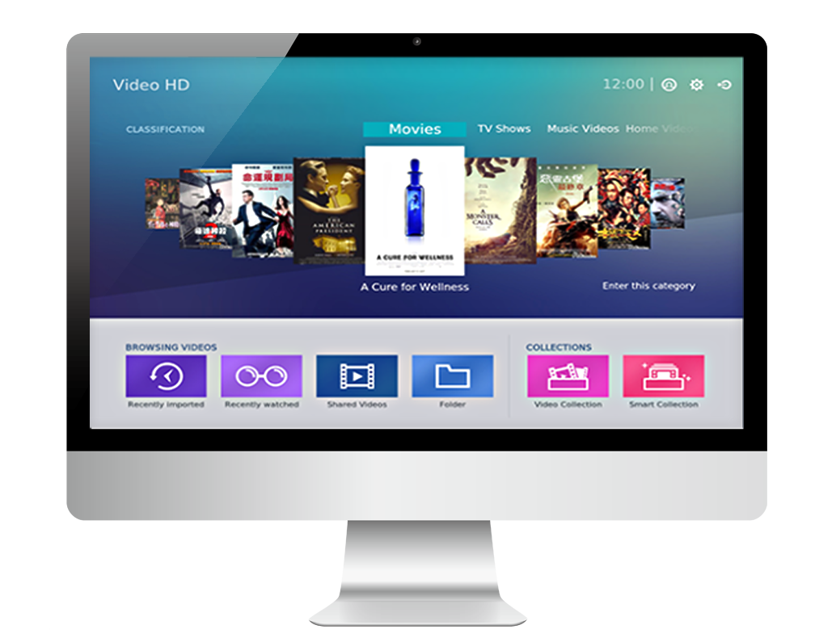
PLEX APP
網路串流
網路串流
智慧電視(Smart TV)
電腦
網路串流
手機
平板
本地播放
HDMI
電視 / 螢幕

Slide 20
PLEX 功能
功能 | 免費 | 付費
支援各類媒體格式
支援各類裝置
媒體庫管理
串流至其他裝置，例如：Apple TV
預告片/花絮
硬體加速轉檔
更多資料請參考 PLEX 官方網站： https://www.plex.tv/

Slide 21
安裝與設定

Slide 22
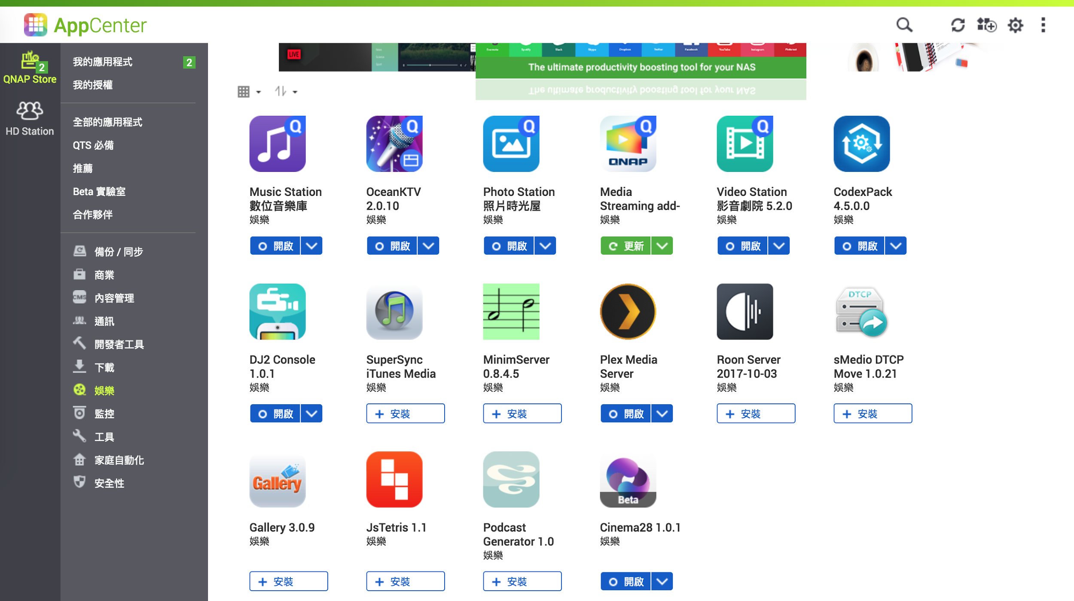
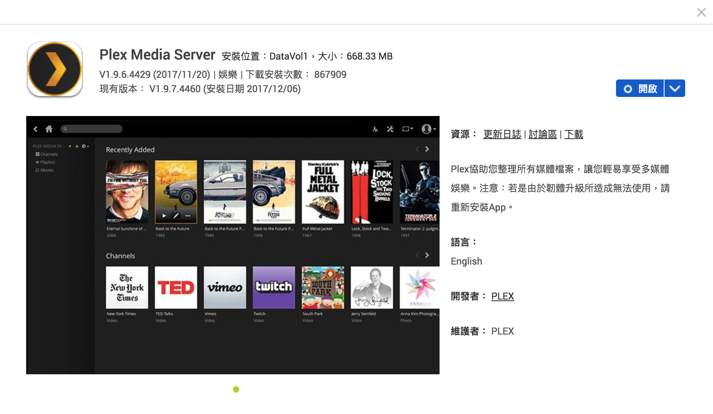
安裝/ 升級套件
透過 QTS App Center 介面即可輕鬆管理 PLEX Media Server
Notes:
Demo

Slide 23
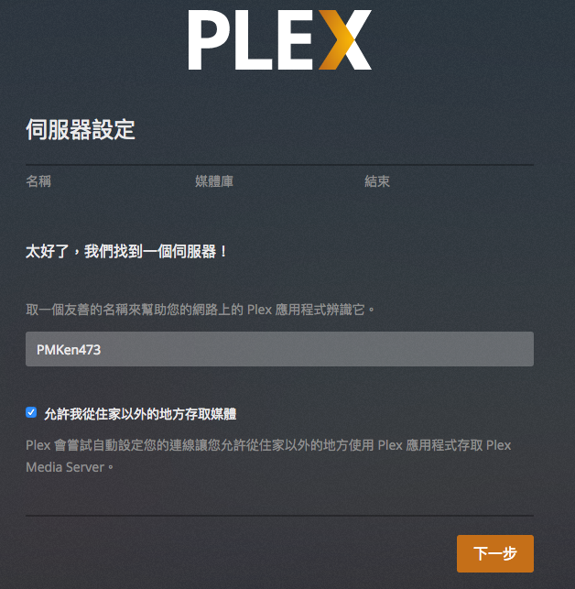
初次使用 - 設定步驟一
設定主機名稱
設定一個您能輕易辨識的主機名稱
Notes:
Demo -VNC

Slide 24
初次使用 - 設定步驟二(a)
設定媒體資料來源
新增媒體庫的資訊
Notes:
Demo -VNC

Slide 25
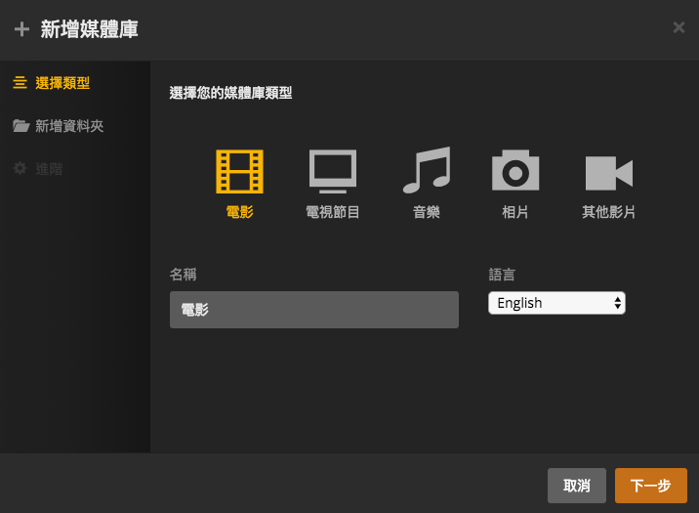
初次使用 - 設定步驟二(b)
設定媒體資料來源 - 新增媒體庫 - 指定類型
設定媒體類型
指定該媒體的類型
1
-
名稱
設定顯示在介面上的名稱
2
3
語言
指定該媒體的語言資訊
Notes:
Demo -VNC

Slide 26
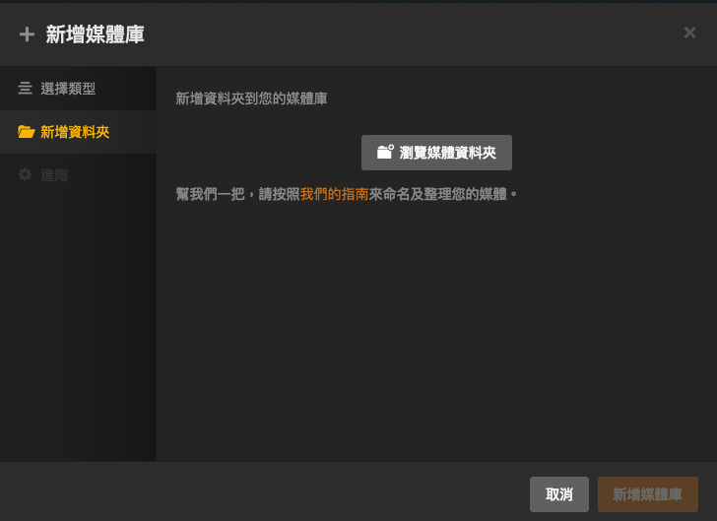
初次使用 - 設定步驟二(c)
設定媒體資料來源 - 新增媒體庫 - 新增資料夾
選擇該媒體庫
所使用的資料夾
Notes:
Demo -VNC

Slide 27
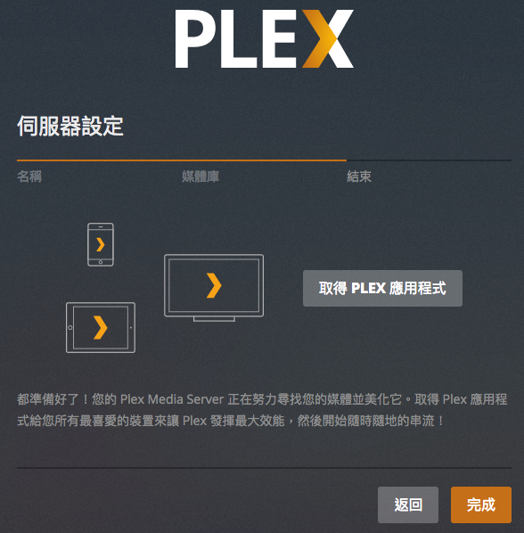
初次使用 - 設定步驟三
確認
按下“完成”就已設定完畢。

Slide 28
操作與播放

Slide 29
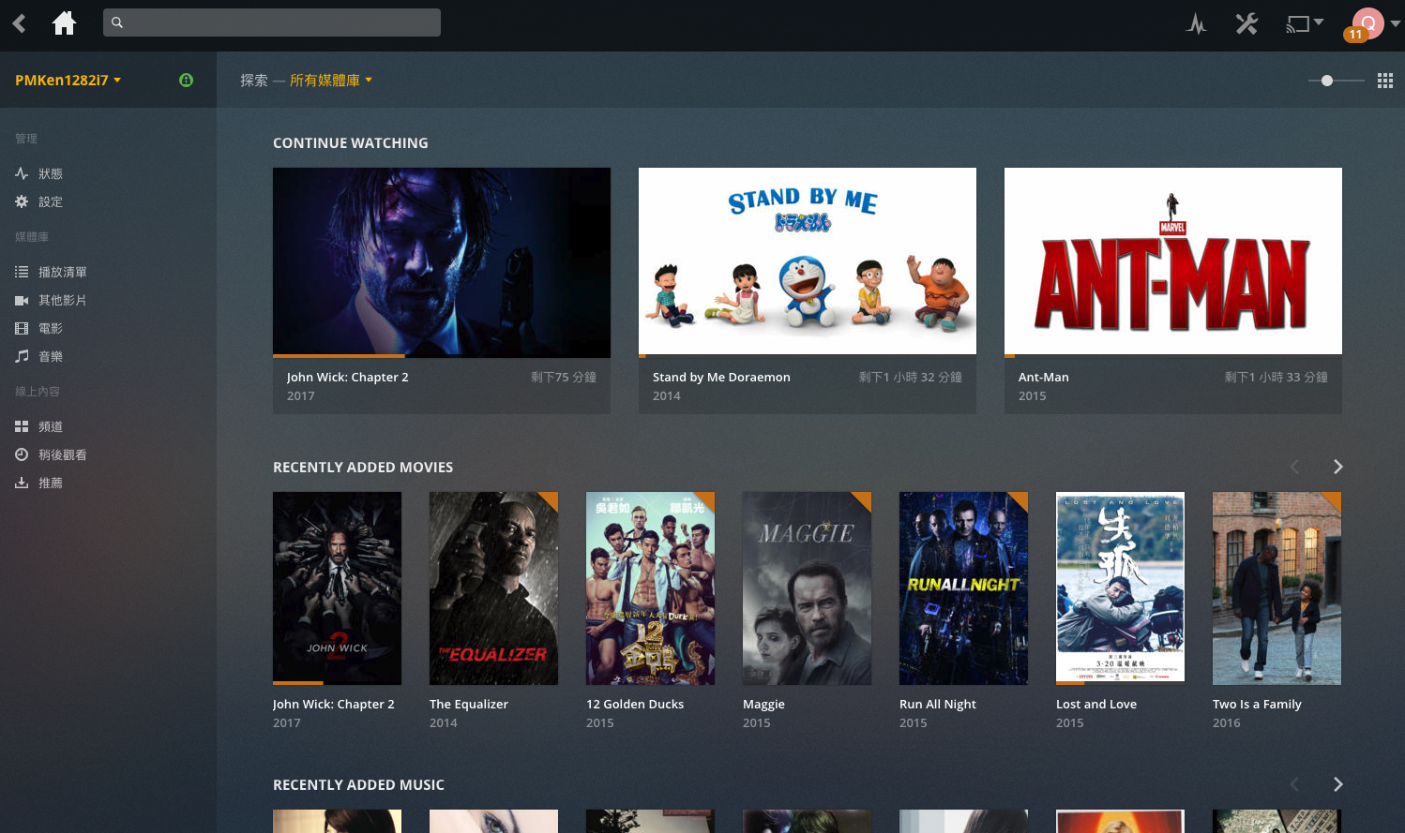
PLEX 介面
首頁

Slide 30
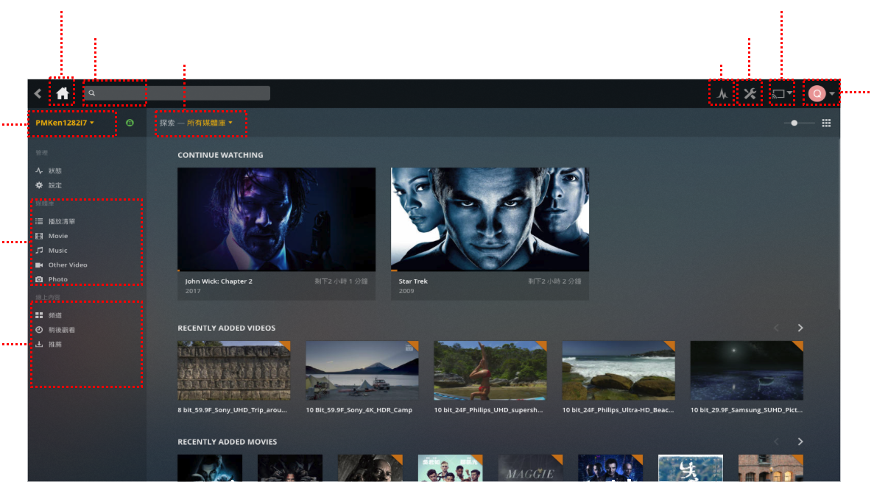
PLEX 介面
使用介紹
回到首頁
切換輸出裝置
搜尋
設定
切換分類
狀態
帳戶設定
切換不同伺服器
伺服器本機內容
線上服務

Slide 31
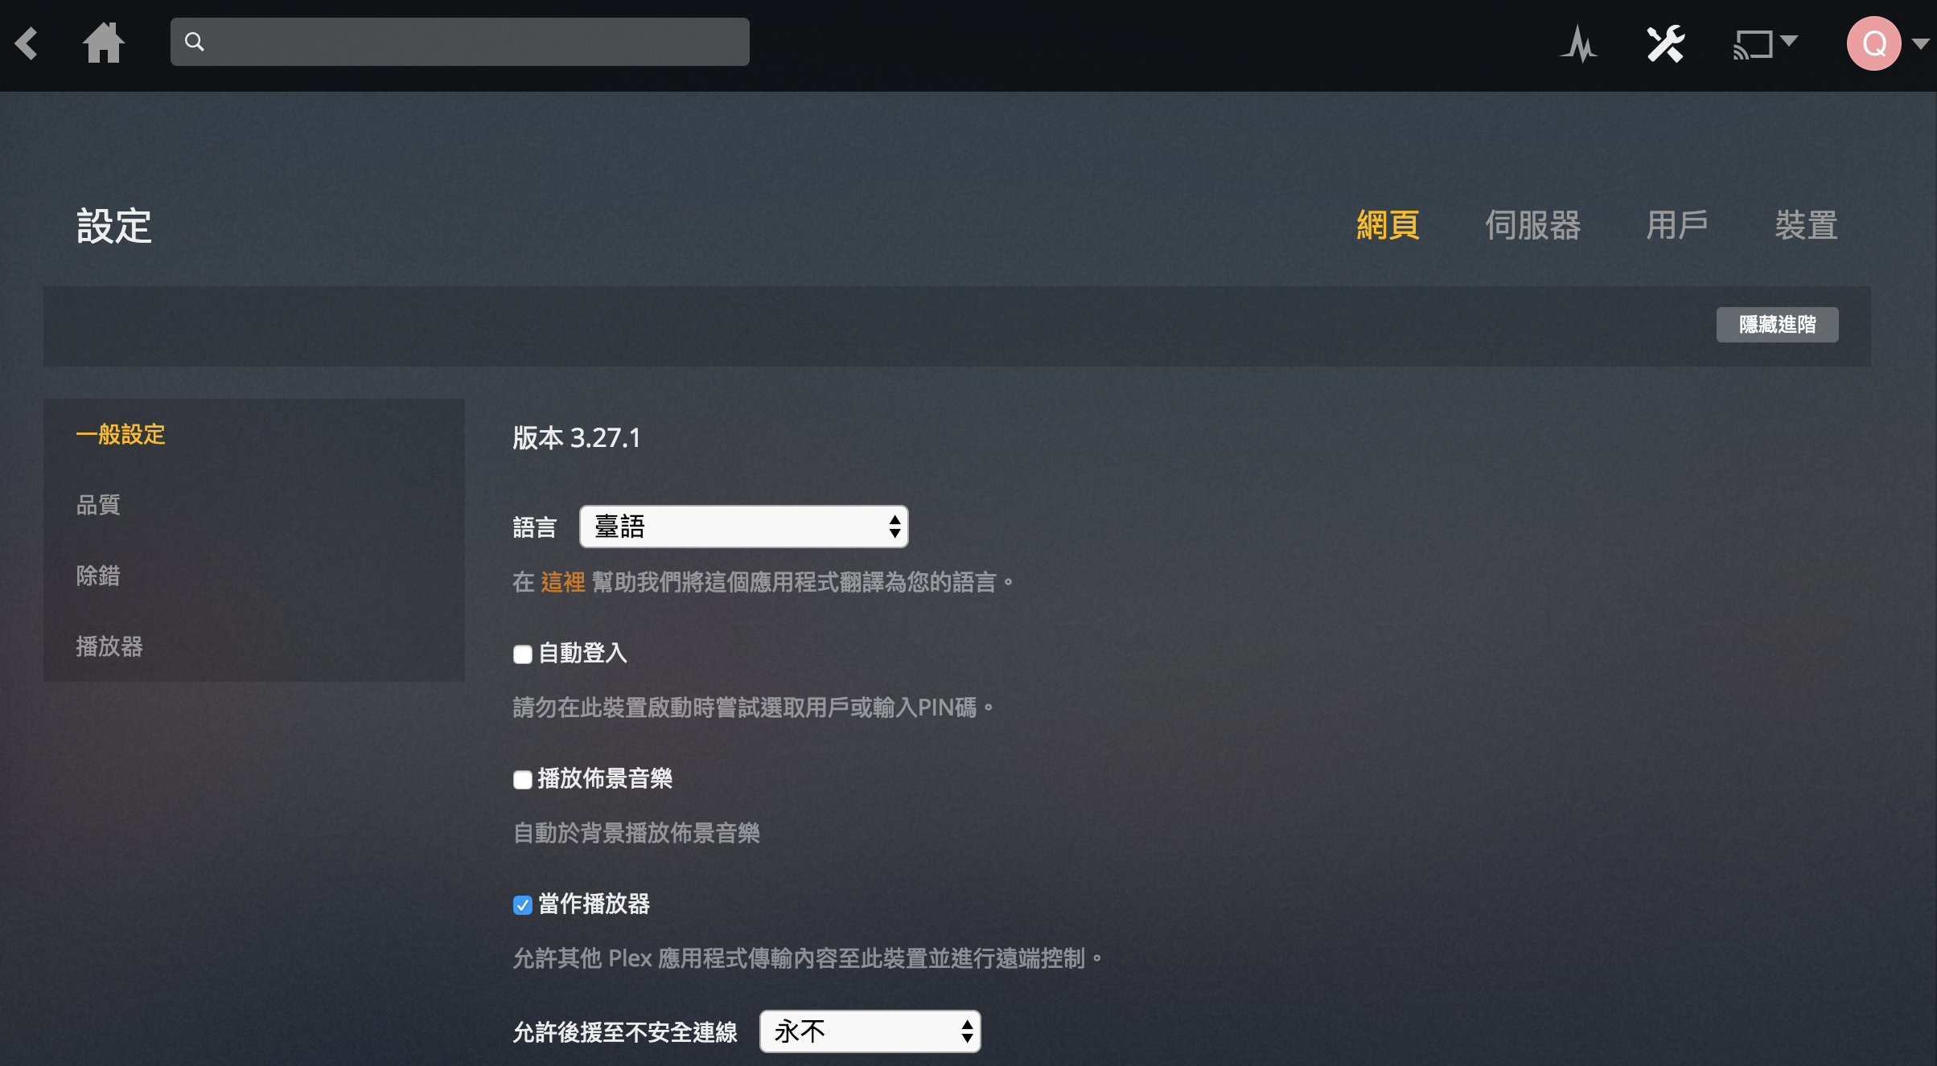
PLEX 設定
網頁 - 設定透過網頁瀏覽相關設定

Slide 32
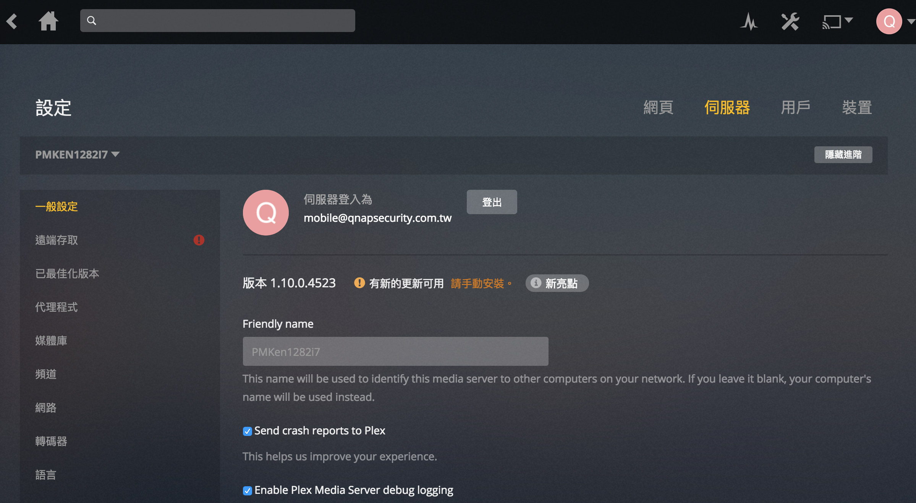
PLEX 設定
伺服器 - 設定伺服器相關設定

Slide 33
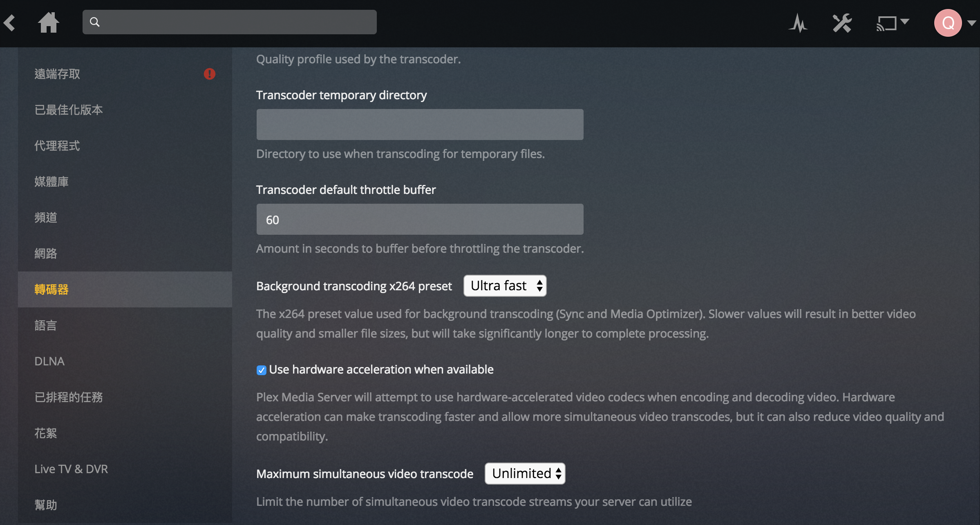
PLEX 設定
伺服器 - 轉碼器
啟動硬體加速
PLEX PASS 帳戶才可以啟用硬體加速的功能

Slide 34
PLEX 設定
用戶 - 設定家庭成員或好友

Slide 35
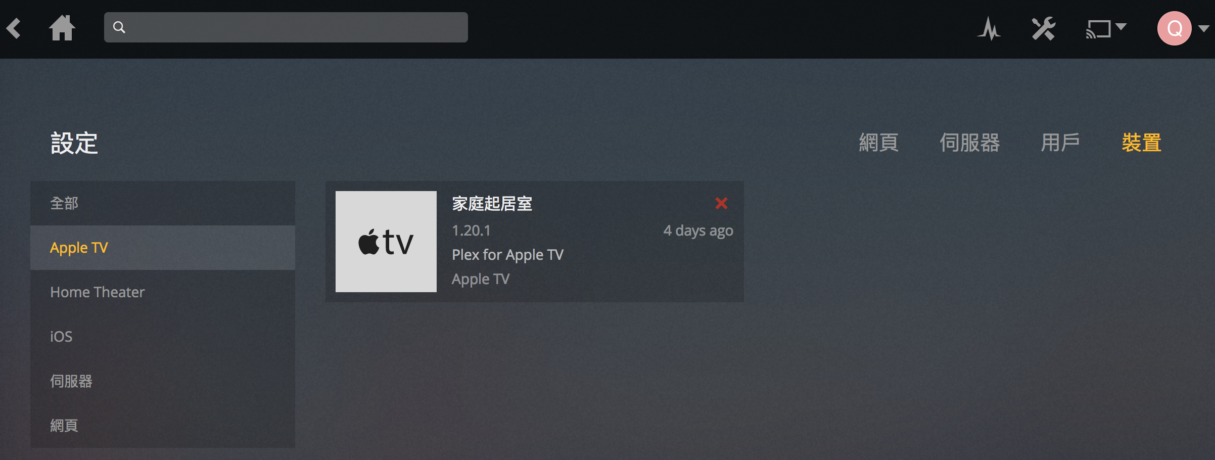
PLEX 設定
裝置 - 設定各類不同連線裝置

Slide 36
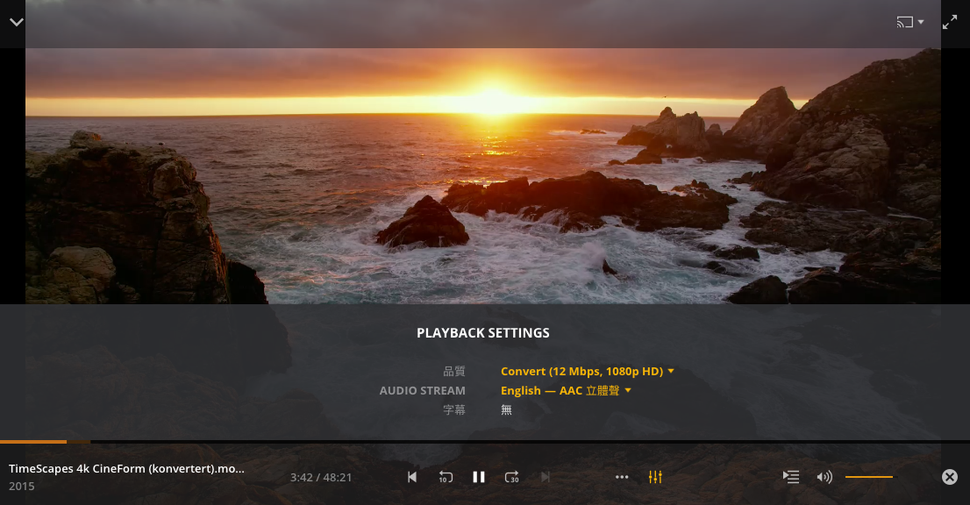
PLEX 播放 - 網頁
透過網頁播放 PLEX 多媒體檔案 - 影片

Slide 37
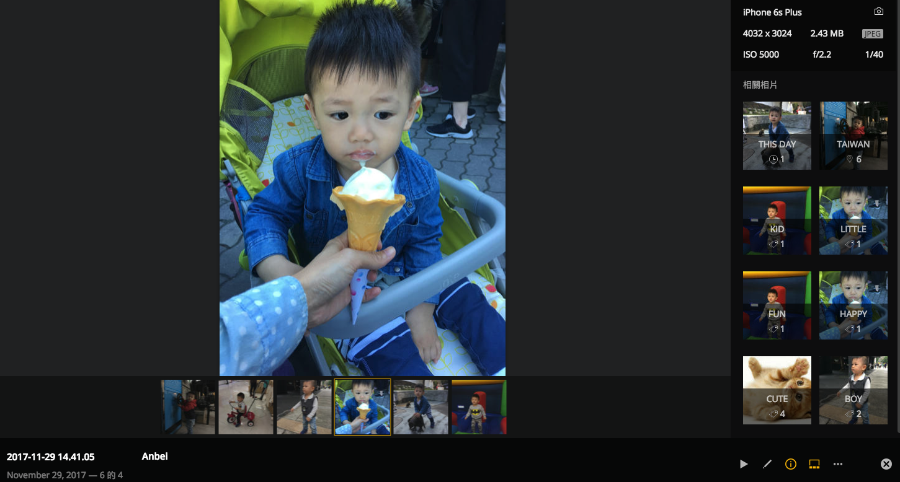
PLEX 播放 - 網頁
透過網頁播放 PLEX 多媒體檔案 - 相片
相片分析：
地點，特徵，情緒等

Slide 38
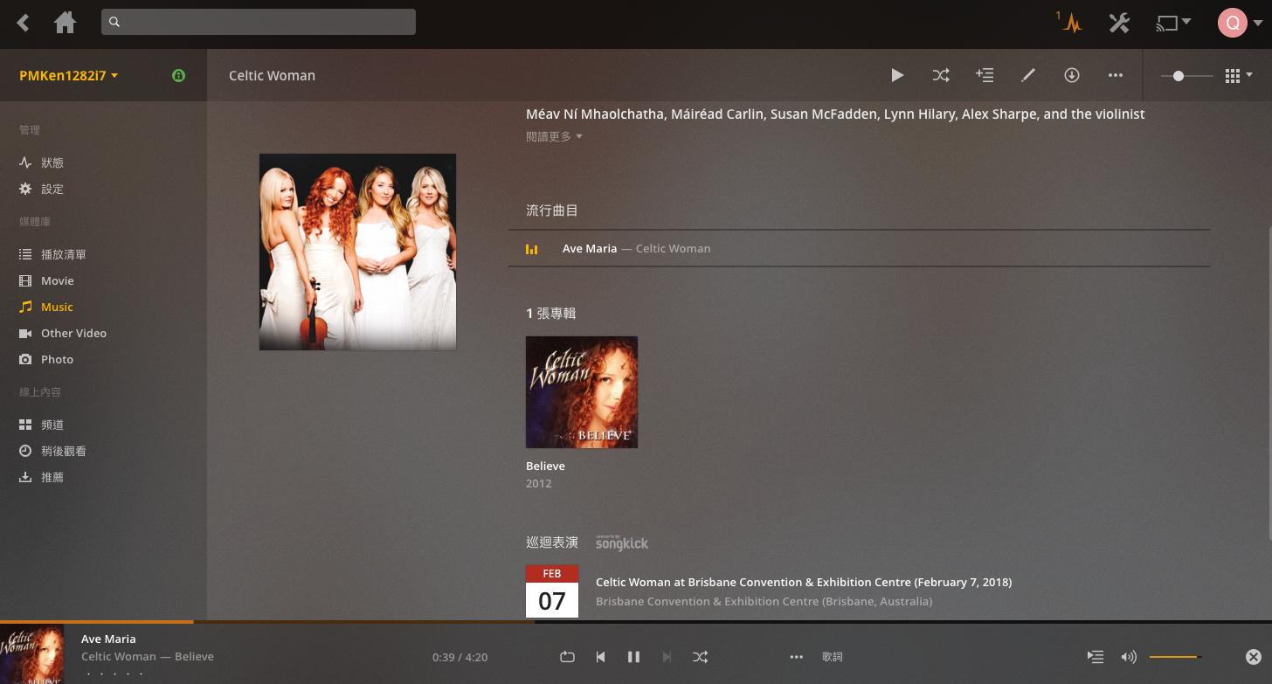
PLEX 播放 - 網頁
透過網頁播放 PLEX 多媒體檔案 - 音樂
特色：
歌手介紹
流行曲目
近期活動

Slide 39
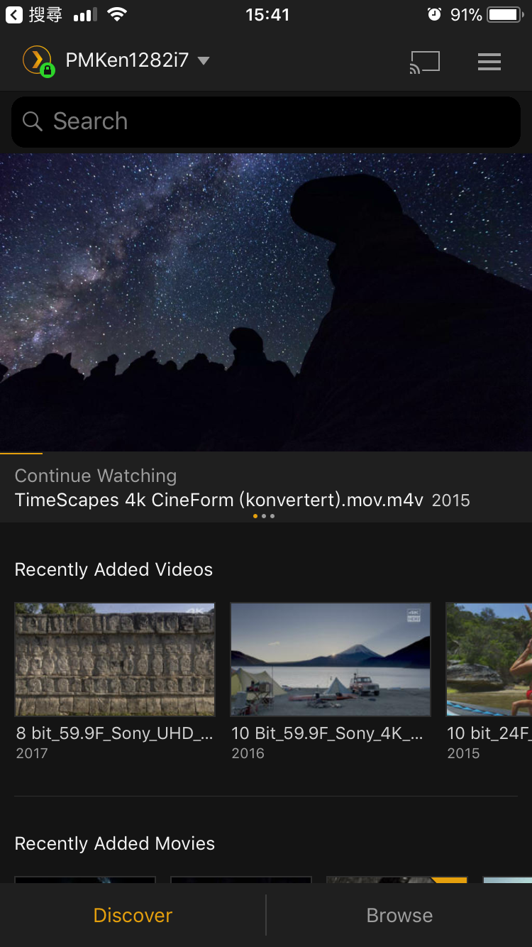
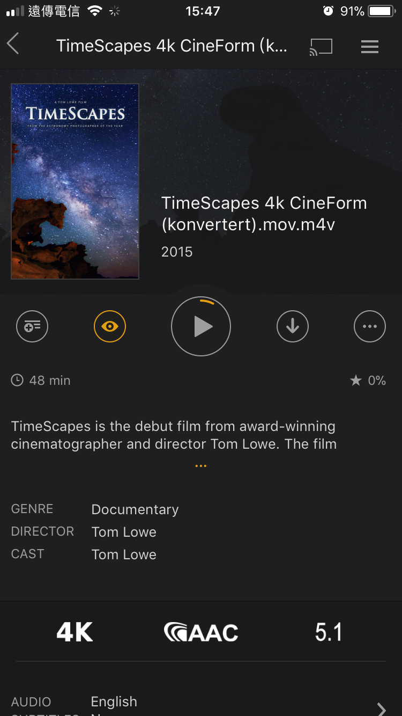
PLEX 播放 - 行動 App
透過行動 App 播放 PLEX 多媒體檔案

Slide 40
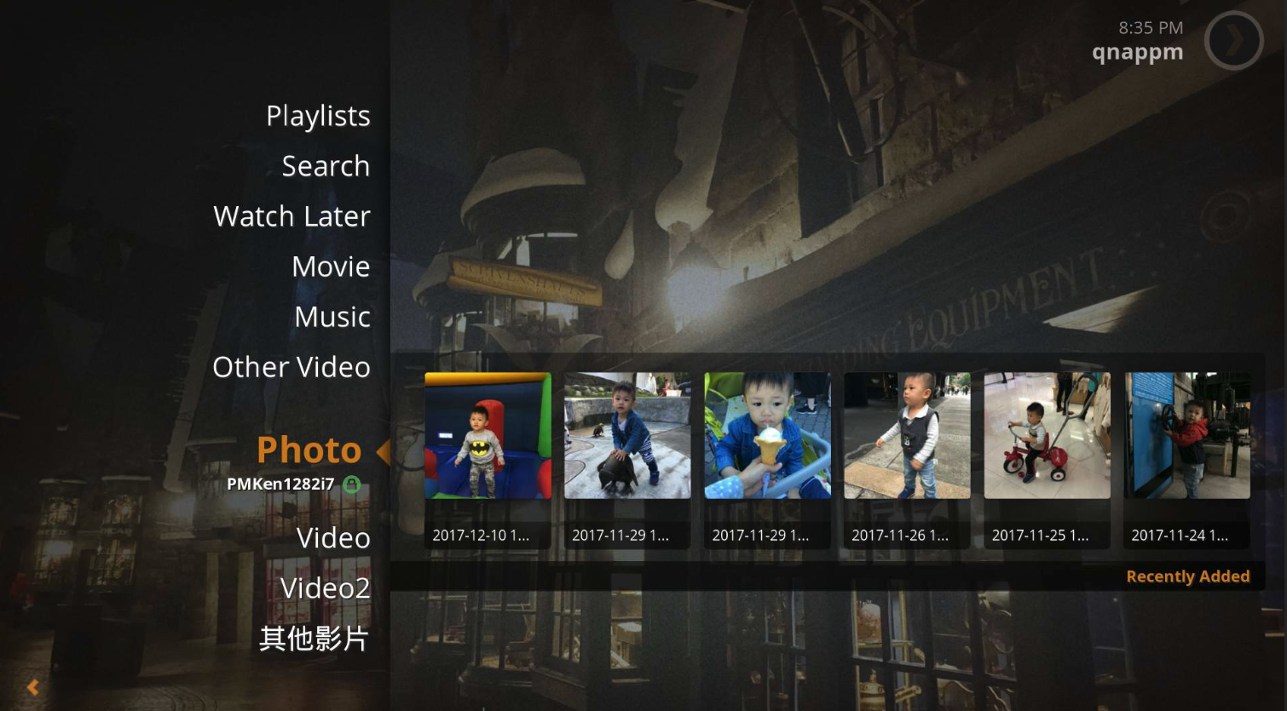
本地播放
PLEX Home Theater
透過 HDMI 直接在電視或螢幕上播放PLEX 多媒體檔案

Slide 41
轉檔

Slide 42
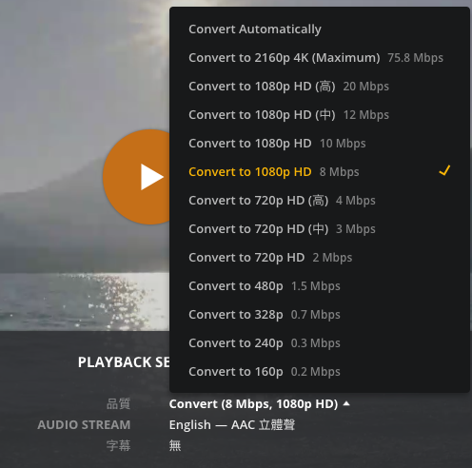
即時轉檔
PLEX 即時轉檔選擇
品質：
選擇轉檔品質，解析度越高需要的網路頻寬越大

Slide 43
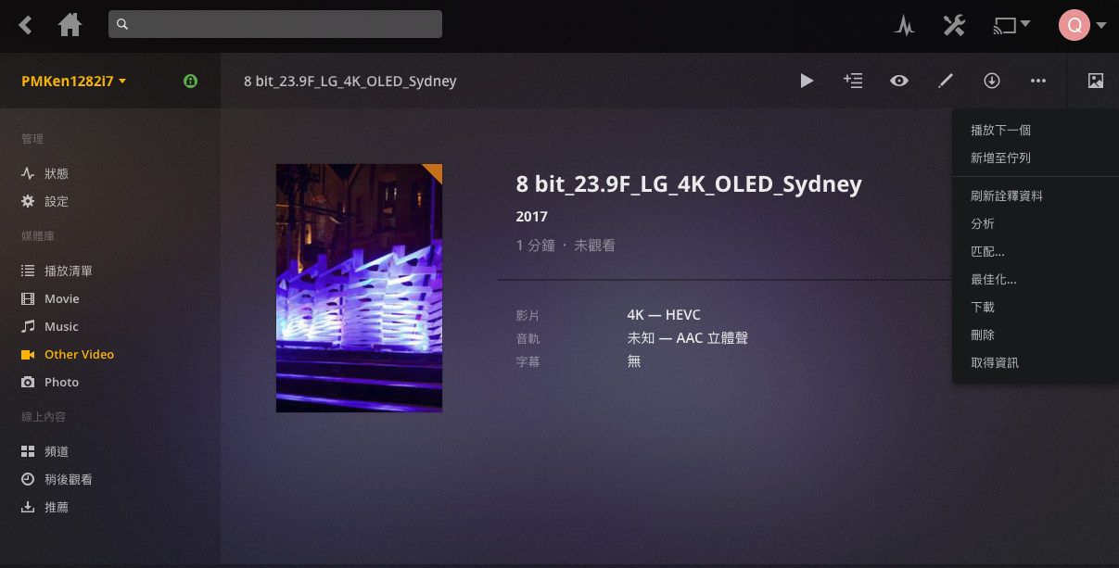
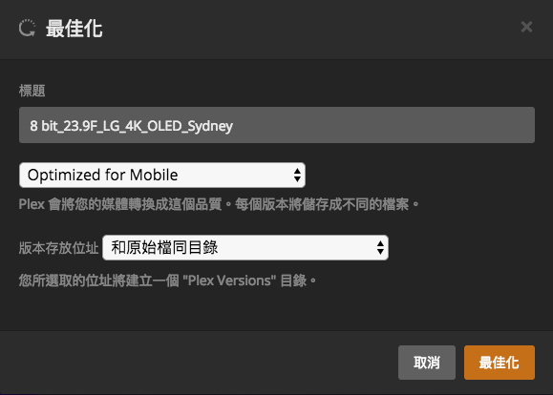
離線轉檔
PLEX 離線轉檔使用方式

Slide 44
小技巧
檔案命名技巧 - 影片
影片命名方式：影片名稱(出版年).檔案副檔名
範例：
/Movies /Avatar (2009) Avatar (2009).mkv /Batman Begins (2005) Batman Begins (2005).mp4 Batman Begins (2005).eng.srt poster.jpg1
更多資料請參考 PLEX 官方網站：
https://support.plex.tv/hc/en-us/categories/200028098-Media-Preparation

Slide 45
小技巧
檔案命名技巧 - 影集
影集命名方式 : 單檔存放1集 -> 影集名稱 - s季e集 - 其他資訊.檔案副檔名
單檔存放多集 -> 影集名稱 - s季e集-e集 - 其他資訊.檔案副檔名
範例：
/TV Shows /Grey's Anatomy /Season 01 Grey's Anatomy - s01e01.avi Grey's Anatomy - s01e02 - The First Cut is the Deepest.avi /Season 02 Grey's Anatomy - s02e01.avi Grey's Anatomy - s02e02-e07.mkv

Slide 46
小技巧
檔案命名技巧 -音樂
系統會優先使用嵌入在音樂檔案裡的 ID3 tag 資訊
如果沒有，才會用以下的檔案/資料夾名稱：
音樂檔案命名方式：ArtistName - AlbumName/TrackNumber - TrackName.ext
範例：
/Music /Pink Floyd - Wish You Were Here 01 - Shine On You Crazy Diamond (Parts I-V).m4a 02 - Welcome to the Machine.mp3 03 - Have a Cigar.mp3

Slide 47
感謝參與

